Slide 1


Prirodna bogatstva
Kviz

Slide 2
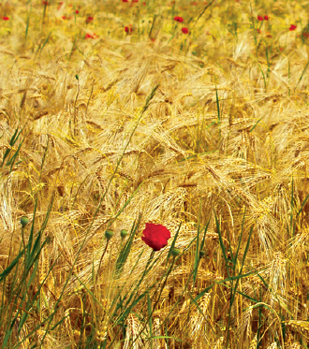
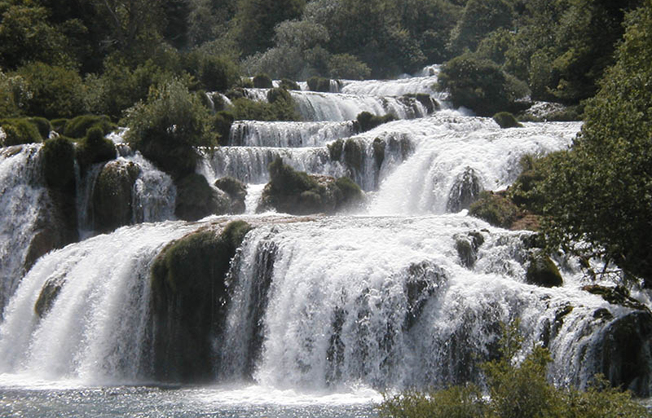
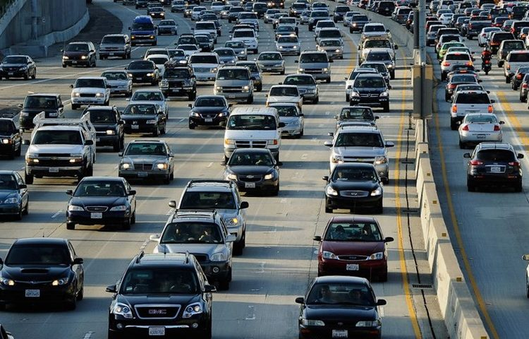
1. Što od navedenog ne spada u prirodna bogatstva?

Slide 3
TOČNO

Slide 4
NETOČNO

Slide 5
2. Pomoću kojeg prirodnog bogatstva su pokretani prvi vlakovi?
Benzin
Dizel
Ugljen

Slide 6
TOČNO

Slide 7
NETOČNO

Slide 8
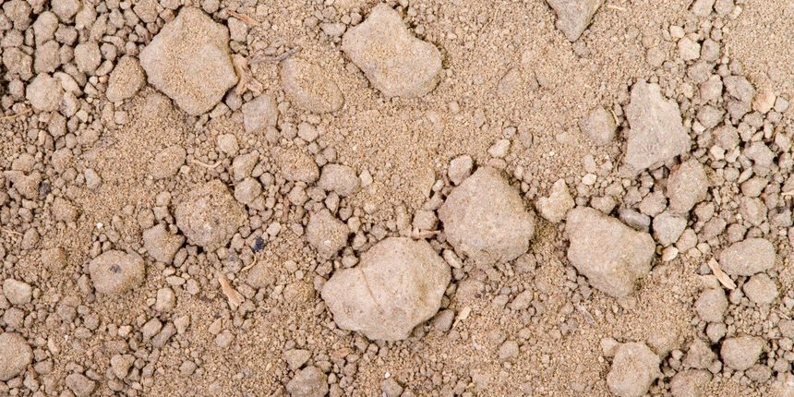
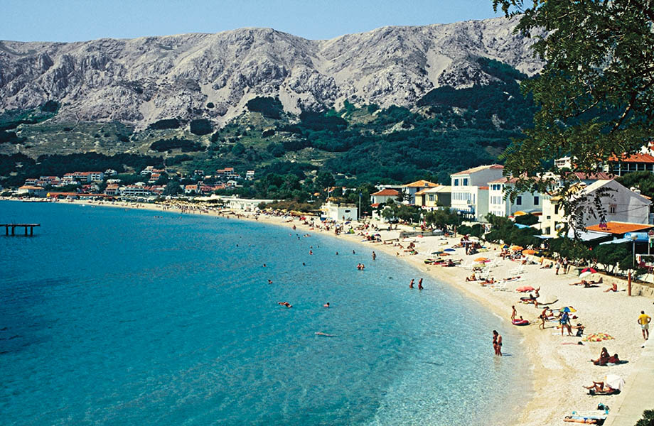
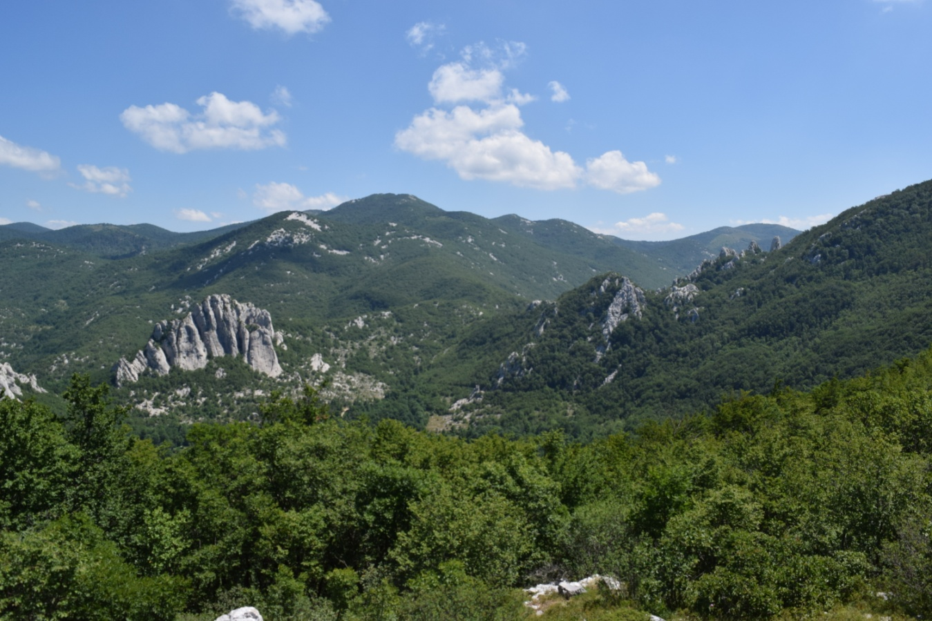
3. Koje prirodno bogatstvo je izuzetno važno za poljoprivredu?

Slide 9
TOČNO

Slide 10
NETOČNO

Slide 11
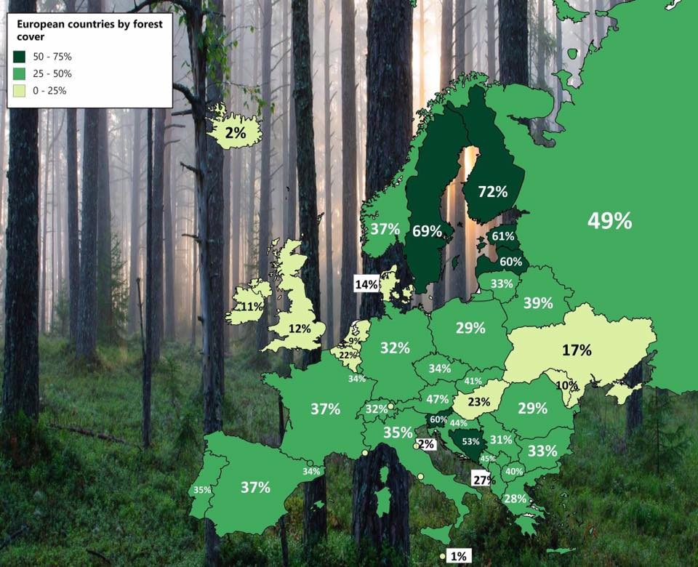
4. Koja europska država ima najviši udio šuma?
Bosna i Hercegovina
Finska
Švedska

Slide 12
TOČNO

Slide 13
NETOČNO

Slide 14
5. Kako se zove znanost koja brine o očuvanju šuma, obnovljivom korištenju šuma i zaštiti šuma?
Šumarstvo
Pedologija
Forestologija

Slide 15
TOČNO

Slide 16
NETOČNO

Slide 17
6. U kojem od navedenih nacionalnih parkova šuma nije važna sastavnica?
Kornati
Mljet
Sjeverni Velebit
Risnjak

Slide 18
TOČNO

Slide 19
NETOČNO

Slide 20

ČESTITAM!!!!!!

